Slide 1


バージョンアップ
※本書では「Operation Autonomy Support Engine」を「OASE」として記載します。
第1.2版
Exastro developer

Slide 2
目次
はじめに
1.1 本資料について
システム構成
2.1 動作環境・条件
OASEバージョン手順
3.1 事前準備
3.2 OASEバージョンアップフロー
3.3 バージョンアップ（1/11）
3.4 バージョンアップ（2/11）
3.5 バージョンアップ（3/11）
3.6 バージョンアップ（4/11）
3.7 バージョンアップ（5/11）
3.8 バージョンアップ（6/11）
3.9 バージョンアップ（7/11）
3.10 バージョンアップ（8/11）
3.11 バージョンアップ（9/11）
3.12 バージョンアップ（10/11）
3.13 バージョンアップ（11/11）
OASE動作確認

Slide 3
1. はじめに

Slide 4
1.1 本資料について
本資料について
本資料では、オールインワン構成でインストールされているOASE環境に対して、バージョン アップを行う手順について記載しています。

Slide 5
2. システム構成

Slide 6
2.1 動作環境・条件
OASEのバージョンアップを行う環境について
本書の手順は、オールインワン構成でインストールされているOASE環境に対して実施可能です。
バージョンアップに対応しているOASEのバージョンは1.1.1以降です。 1.1.1以降のOASEバージョンの環境に対して、本書の手順を実施することによりバージョンアップを行うことができます。

Slide 7
3. OASEバージョンアップ手順

Slide 8
3.1 事前準備
OASEバージョンアップツール一覧
OASEバージョンアップツール一覧は以下となります。
説明 | ファイル | 格納先
OASEインストーラー | oase_installer.sh | /(インストール資材展開先)/oase/oase_install_package/install_scripts/
アンサーファイル | oase_answers.txt | /(インストール資材展開先)/oase/oase_install_package/install_scripts/

Slide 9
3.2 OASEバージョンアップフロー
バージョンアップフロー
バージョンアップは以下のフローとなっています。
①OASE環境のバックアップ
②Githubからの資材ダウンロード
③アンサーファイル編集
④OASEインストーラー
(バージョンアップ)実行
処理内容
DB変更
OASE資材変更

Slide 10
3.3 バージョンアップ（1/11）
OASE環境のバックアップ
事前にOASE環境のバックアップを取得してください。
Githubからの資材ダウンロード
以下のコマンドで資材をDLします。 # curl -OL https://github.com/exastro-suite/oase/releases/download/vx.x.x/exastro-oase-x.x.x.tar.gz ※curlコマンドは事前にインストールしてください。
※バージョン(x.x.x)は適宜変更してください。
資材の展開
.tar.gzファイルを解凍します。 # tar zxf exastro-oase-x.x.x.tar.gz
answersファイルの編集
バージョンアップ設定を行うアンサーファイルとシェルのあるディレクトリに移動します。
# cd oase/oase_install_package/install_scripts

Slide 11
3.4 バージョンアップ（2/11）
answersファイル(oase_answers.txt)を編集(1/3)
OASEのバージョンアップ設定を行うアンサーファイルを事前に作成してください。
バージョンアップを行う際、ライブラリのインストールを行う場合は「install_mode」の値を「Versionup_All」に、ライブラリのインストールを行わない場合は「Versionup_OASE」にしてください。
種目 | 必須 | 初期値 | 説明
install_mode | ○ | Install_Online | インストールモードの設定 ・Install_Online：オンラインインストール ・Install_Offline：オフラインインストール ・Gather_Library：ライブラリ収集 ・Versionup_All：OASE本体のバージョンアップ(ライブラリのインストールあり) ・Versionup_OASE：OASE本体のバージョンアップ(ライブラリのインストールなし) ・Uninstall：OASE本体のアンインストール
RabbitMQ_username | ○ | administrator | RabbitMQのユーザー名
RabbitMQ_password | ○ | password | RabbitMQのパスワード
RabbitMQ_queuename | ○ | oase | RabbitMQのキューの名前（生成されるので任意のもの）
RabbitMQ_ipaddr | ○ | - | RabbitMQのIPアドレス
db_root_password | ○ | password | MariaDBのrootパスワード
db_name | ○ | OASE_DB | OASE用MariaDBデータベースの名前
db_username | ○ | OASE_USER | OASE用MariaDBデータベースのユーザー名

Slide 12
3.5 バージョンアップ（3/11）
answersファイル(oase_answers.txt)を編集(2/3)
OASEのバージョンアップ設定を行うアンサーファイルを事前に作成してください。
バージョンアップを行う際、ライブラリのインストールを行う場合は「install_mode」の値を「Versionup_All」に、ライブラリのインストールを行わない場合は「Versionup_OASE」にしてください。
種目 | 必須 | 初期値 | 説明
db_password | ○ | OASE_PASSWD | OASE用MariaDBデータベースのパスワード
db_erase | ○ | - | OASEのアンインストール時、DBを消すか、残すかの選択
jboss_root_directory | ○ | /exastro/WildFly | Jbossのインストール先
rhdm_adminname | ○ | admin0000 | RHDMの管理者名
rhdm_password | ○ | password@1 | RHDMのパスワード
dm_ipaddrport | ○ | localhost:8080 | RHDMのIPアドレスとポート番号
rulefile_rootpath | ○ | /exastro/rule | RHDMのルール設定ファイルパス（生成されるので任意の場所）
apply_ipaddrport | ○ | 127.0.0.1:50001 | Applyサービスが起動するIPとポート
mavenrep_path | ○ | /root/.m2/repository/com/oase/ | Maven jarファイルの格納場所
oasemail_smtp | ○ | "{'IPADDR':'127.0.0.1','PORT':25,'AUTH':False}" | OASEのメールサーバー設定
oase_directory | ○ | /exastro | OASEのインストール先パス

Slide 13
3.6 バージョンアップ（4/11）
answersファイル(oase_answers.txt)を編集(3/3)
OASEのバージョンアップ設定を行うアンサーファイルを事前に作成してください。
バージョンアップを行う際、ライブラリのインストールを行う場合は「install_mode」の値を「Versionup_All」に、ライブラリのインストールを行わない場合は「Versionup_OASE」にしてください。
種目 | 必須 | 初期値 | 説明
oase_session_engine | ○ | - | OASEセッションの保持方法
ev_location | ○ | - | AD連携時、クローンJob実行するときのIPアドレス
oase_language | ○ | ja | 使用する言語
oase_os | ○ | - | 使用するOS
oase_domain | ○ | exastro-oase.local | OASEのドメイン名
certificate_path | 任意 | － | ユーザ指定のSSLサーバ証明書に使用するファイルのファイルパス (ユーザ指定のSSL証明書使用時のみ入力。絶対パスで指定してください)
private_key_path | 任意 | － | ユーザ指定のSSL秘密鍵に使用するファイルのファイルパス (ユーザ指定のSSL秘密鍵使用時のみ入力。絶対パスで指定してください)

Slide 14
3.7 バージョンアップ（5/11）
インストールモードについて
アンサーファイル(oase_answers.txt)の「install_mode」の値によって、インストーラーの動作が分岐します。バージョンアップ時には以下のいずれかの値を入力します。
• Versionup_All：バージョンアップで必要となるライブラリをインターネット経由で追加インストール
した後、OASE本体をバージョンアップします。
• Versionup_OASE：ライブラリのインストールは行わずに、OASE本体をバージョンアップします。
オンライン環境でライブラリを自動でインストールする場合は、
「install_mode」を「Versionup_All」を、オフライン環境、またはライブラリを
自動でインストールしない場合は、「Versionup_OASE」を入力してください。

Slide 15
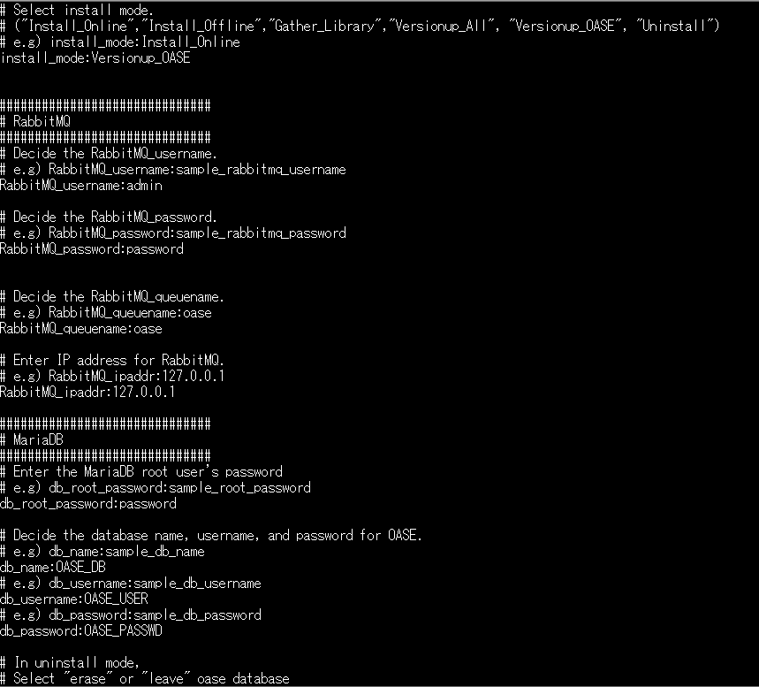
3.8 バージョンアップ（6/11）
アンサーファイル(oase_answers.txt)の記述サンプル 1/4
アンサーファイル(oase_answers.txt)の記述サンプルを以下に示します

Slide 16
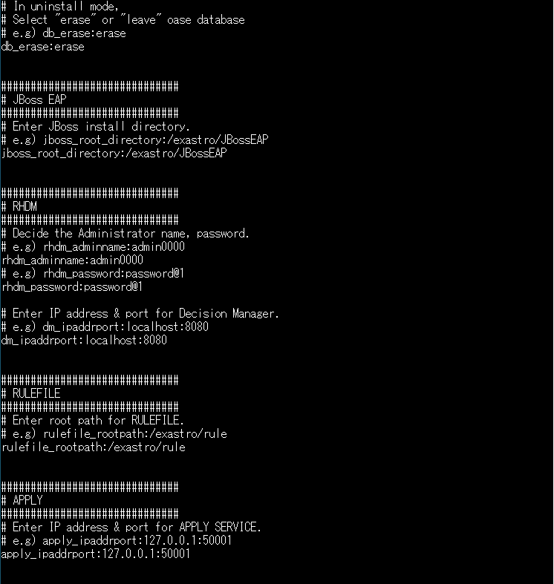
3.9 バージョンアップ（7/11）
アンサーファイル(oase_answers.txt)の記述サンプル 2/4

Slide 17
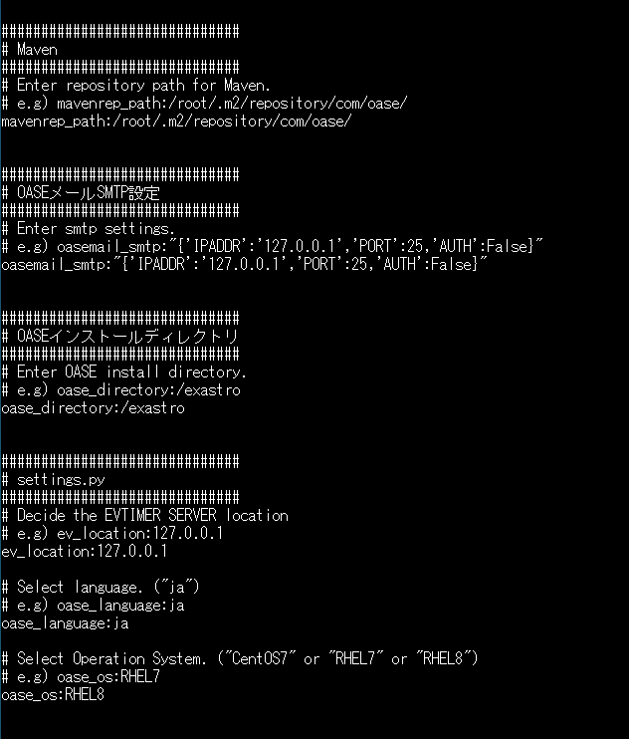
3.10 バージョンアップ（8/11）
アンサーファイル(oase_answers.txt)の記述サンプル 3/4

Slide 18
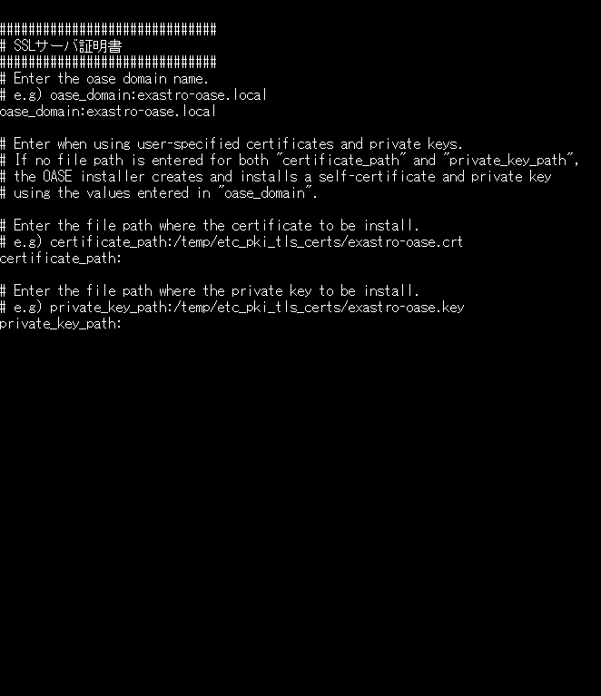
3.11 バージョンアップ（9/11）
アンサーファイル(oase_answers.txt)の記述サンプル 4/4

Slide 19
3.12 バージョンアップ（10/11）
OASEインストーラー(バージョンアップ)実行
以下のコマンドで、OASEインストーラー(バージョンアップ)を実行します。 # sh oase_installer.sh
アンサーファイル（oase_answers.txt）の「install_mode」が「Versionup_All」の場合は、 処理の途中でライブラリが自動でインストールされます。 バージョンごとにインストールされるライブラリは次ページを参照してください。
処理の確認
正常に終了すると、取得した資材のバージョンに上げることができます。
バージョンアップツールを実行するとoase_version_up.logに処理内容が出力されます。
ログ格納パス
/(インストール資材展開先)/oase_install_package/install_scripts/log/
終了ステータスについて
OASEインストーラーは、シェルの処理終了時に終了の状態によって以下の終了ステータスを返 します。
正常終了時：0
異常終了時：1

Slide 20
3.13 バージョンアップ（11/11）
バージョンアップ時にインストールされるライブラリ一覧
アンサーファイル（oase_answers.txt）の「install_mode」に「Versionup_All」を入力した場合は、インストール済のドライバに応じて以下のライブラリが自動でインストールされます。「VersionUP_OASE」を入力した場合は、手動でライブラリのインストールを実施してください。
バージョン | インストール済 ドライバ | ライブラリ名 | インストールコマンド | 必須 | 用途
1.2.0 | バージョン1.2.0で追加されたライブラリはありません。
1.3.0 | バージョン1.3.0で追加されたライブラリはありません。
1.3.1 | バージョン1.3.1で追加されたライブラリはありません。
1.4.0 | バージョン1.4.0で追加されたライブラリはありません。
1.5.0 | バージョン1.5.0で追加されたライブラリはありません。

Slide 21
4. OASE動作確認

